Slide 1



Envoyez des fichiers jusqu’à 2GO Gratuits et plus payant
Facile d’Utilisation

Slide 2


Nous avons
La possibilité d’envoyer par internet des fichiers volumineux.
La solution consiste à utiliser le site WeTransfer.com qui permet d'envoyer jusqu'à 2Go de fichiers :

Slide 3
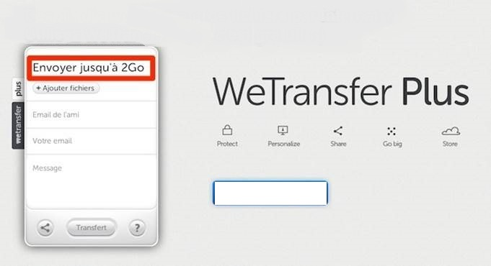
Comment Faire ?
WeTransfer.com.

Slide 4

Cliquez sur le lien pour aller sur le site
WeTransfer.com.

Slide 5
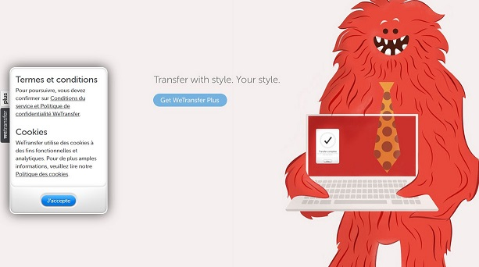
1. Nous voici sur :
WeTransfer.com.

Slide 6
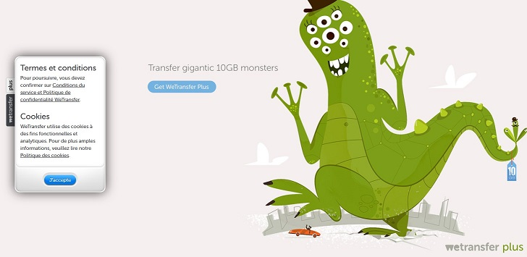
2. Cliquez sur le bouton :
« Ajouter fichiers ».

Slide 7
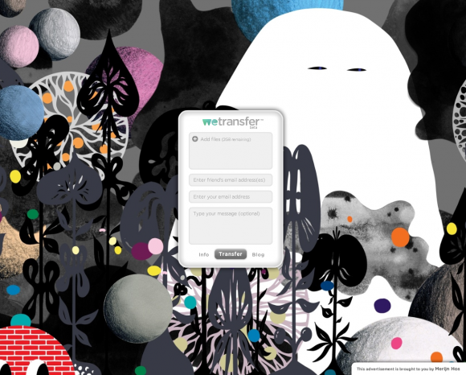
3. Sélectionnez 1 ou plusieurs fichiers que vous souhaitez envoyer.

Slide 8
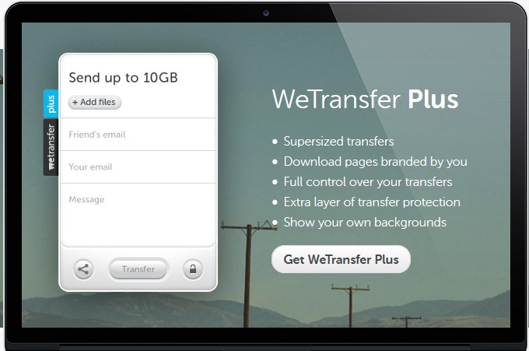
4. Indiquez l'email du destinataire de vos fichiers.

Slide 9
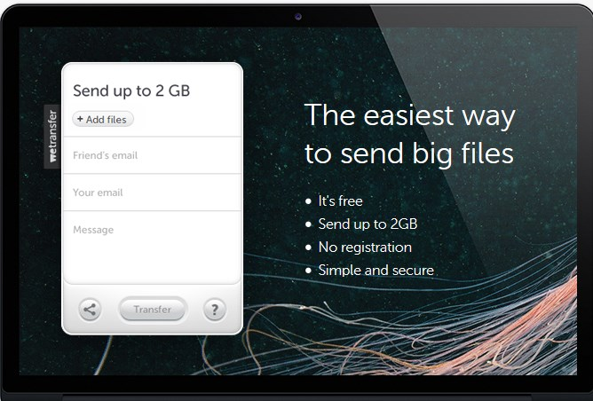
5. Indiquez votre email.

Slide 10
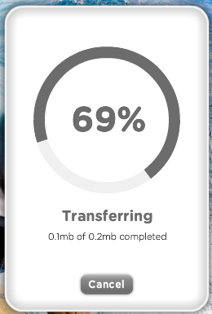
6. Cliquez sur le bouton « Transfert ».

Slide 11
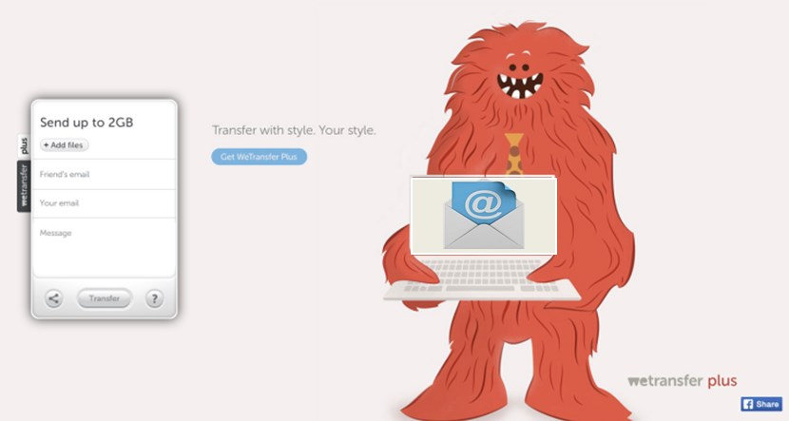
Une fois le fichier chargé, votre destinataire reçoit un email pour le télécharger.

Slide 12
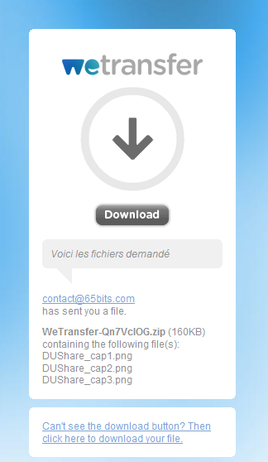
Cliquez sur Download
( télécharger )vos fichiers:

Slide 13
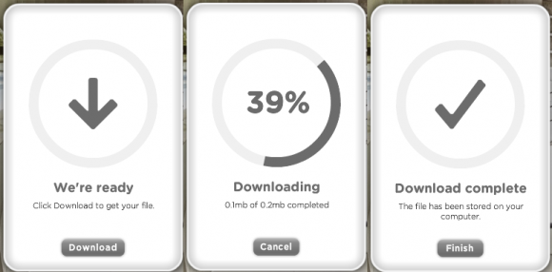
Après avoir cliquer sur « Download » l’enregistrement se fait sur le disque dur:

Slide 14
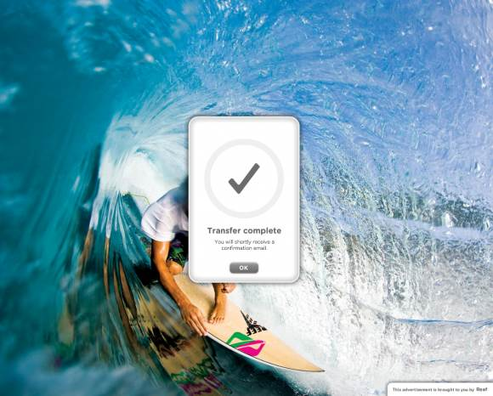
Les fichiers ainsi transférés sont disponibles 2 semaines sur le serveur de WeTransfer.com
Wetransfer.com est un service proposé gratuitement, mais la société derrière cet outil se rémunère avec de la publicité diffusée de façon très originale :
Les images de fond du site web sont les publicités!
Exemple photo de fond

Slide 15
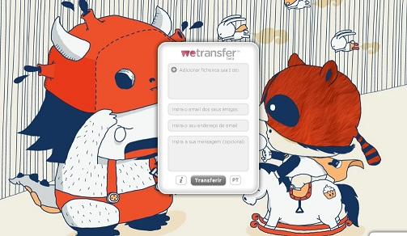
Fastoche ,n’est ce pas ??
Vous avez envoyé un gros fichier gratuitement par Internet !Mais vous pouvez envoyer n'importe quel type de fichiers :
DOCUMENTS, PHOTOS, VIDÉO, ETC.
Et , ça marche aussi pour IPhone ou Android.

Slide 16

Encore plus mais payant de 10 à 50 GB …

Slide 17

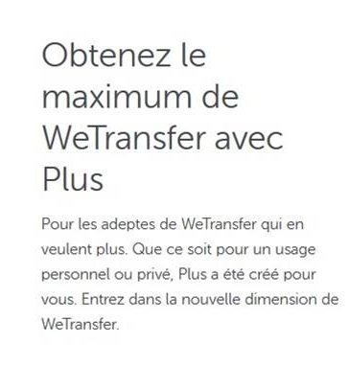

Slide 18
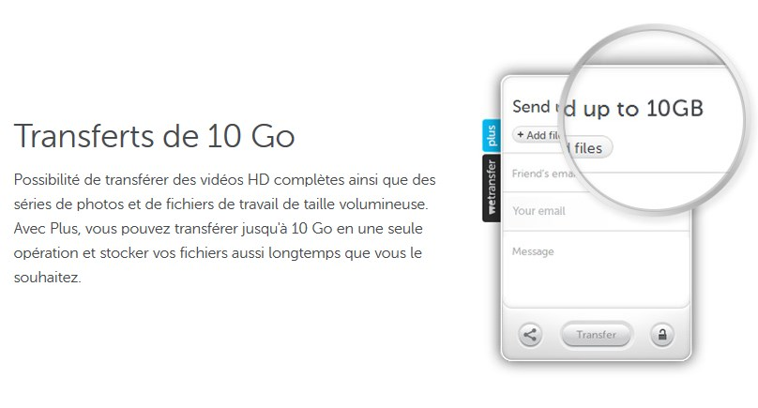

Slide 19
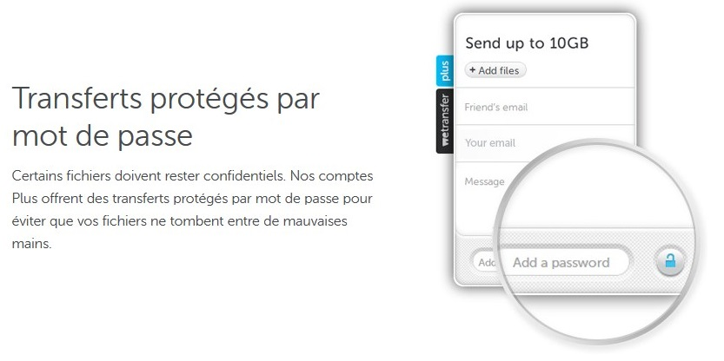

Slide 20
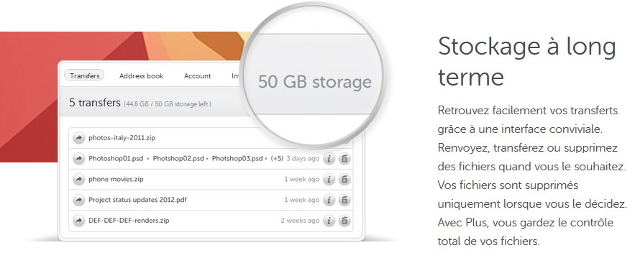

Slide 21



 | http://angelmessager.vip-blog.com
VU SUR
http://angelmessager.vip-blog.com

